Slide 1

低压电源管理
低压系统结构
智能铁电池

Slide 2
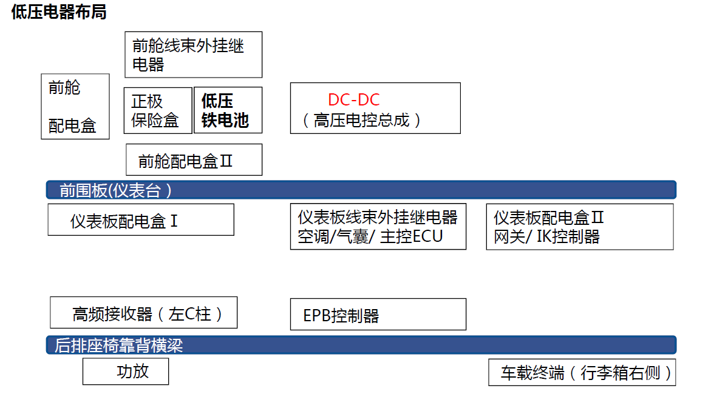

Slide 3
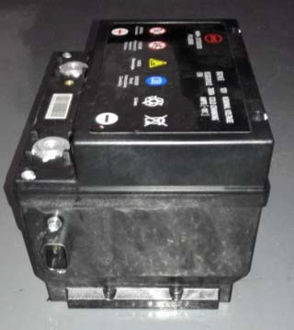
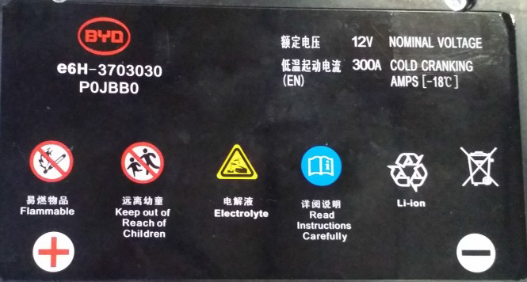
低压铁电池
低压电池内部包含电池管理器，其通过通讯口和整车模块交互信息；
铁电池有电压、电流和温度监测功能，存在异常状态会触发故障报警功能，当铁电池故障报警时，仪表上故障指示灯点亮，同时显示“请检查低压电池系统。
正极极柱
负极极柱
低压BMS插接件

Slide 4
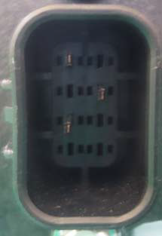
车辆拥有智能充电模式，当低压电池检测到电量偏低时，在安全条件满足的情况下，通过动力电池给启动电池充电；
低压电池休眠、唤醒功能：当车辆长期存放后，启动电池可能已进入休眠状态，智能钥匙将无法实现遥控寻车及车辆解锁功能；此时只需将智能钥匙靠近左前车门附近，按下左前门把手的微动开关，即会唤醒低压池。
端子号端子定义
1号针脚B-CAN_H
3号针脚B-CAN_L
6号针脚低功耗唤醒机械开关
6号针脚：低功耗唤醒功能；
低压电池处于休眠状态时，通过左前门微动开关拉低，低压
BMS接通继电器，正极柱接通。
1
6
3

Slide 5
至低功耗唤醒机械开关
低压铁电池电器原理图和
故障类型
06
C
正极
超低静态
功耗LDO
0.5MΩ
采样电阻
DTC 故障描述
B1FB2 电源电压过低故障
B1FB3 电源电压过高故障
B1FB4 电源电流过大
B1FB5 电源温度过高故障
B1FB9 继电器失效故障
电压
采样线
驱动电路
BMS
温度采样线
5V电源
CAN通讯
温度地线
带唤醒功能的
CAN收发器
动力网
CAN-H
动力网
CAN-L
C
C
01
03
负极

Slide 6
低压配电结构
低压铁电池与DC低压输出端并联，通过正极保险盒为整车低压电器提供13.8V电源
CAN
低压铁电池
仪表板配电盒II
13.8V
前舱正极
保险盒
前舱配电盒
CAN
高压电控
DC-DC
仪表板配电盒
动力电池包

Slide 7
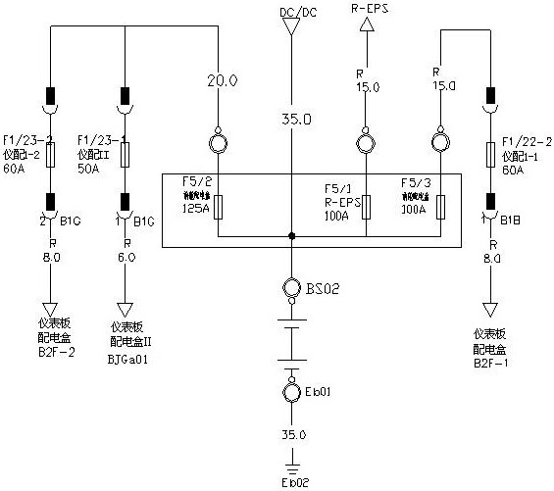

Slide 8
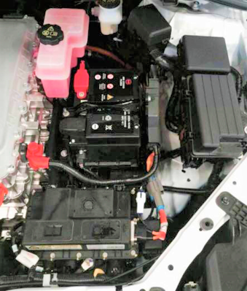
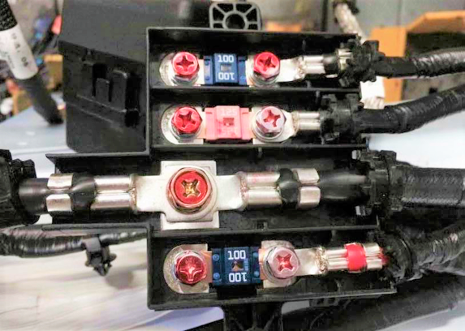
正极保险盒
外挂在低压电池旁边
100A
前舱配电盒
125A
前舱配电盒
铁电池正极
DC输出13.8V
REPS
100A
前舱正极保险盒

Slide 9








充电系统故障灯
动力电池电量低警告灯
低压电池故障灯
动力系统故障灯
动力电池故障指示灯
动力电池过热指示灯
电机过热指示灯
电机冷却液温度过高指示灯

